Slide 1
Bootstrap(부트스트랩)

Slide 2
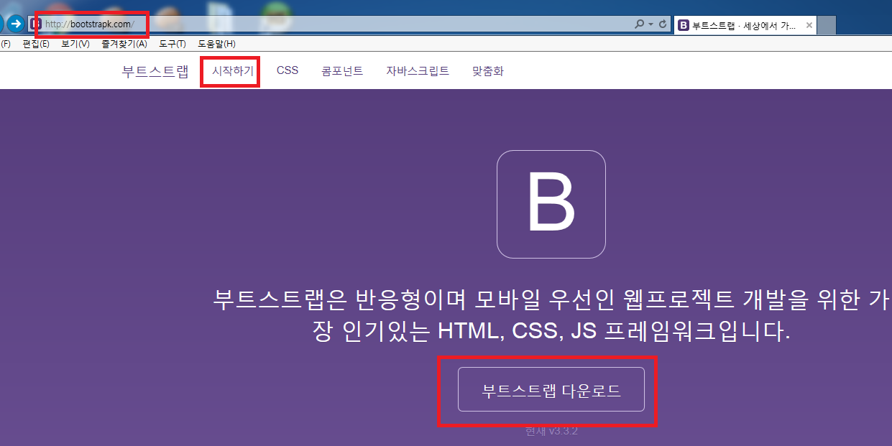
Bootstrap의 다운로드 및 압축풀기(1)-한글버전 http://bootstrapk.com/

Slide 3
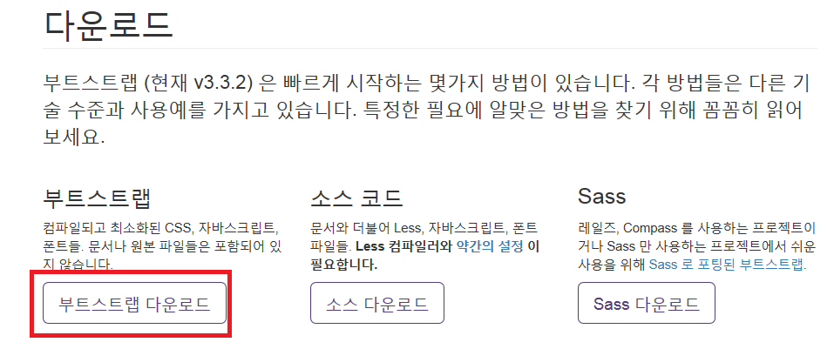
Bootstrap의 다운로드 및 압축풀기(2)
소스코드를 이용해서 디자인
css를 마치 프로그래밍 언어처럼 변수를
선언해서 처리해주는 것
가장 많이 사용하는 대중화된 버전

Slide 4
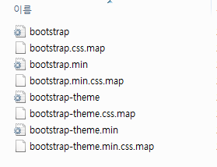
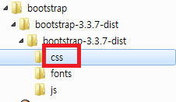
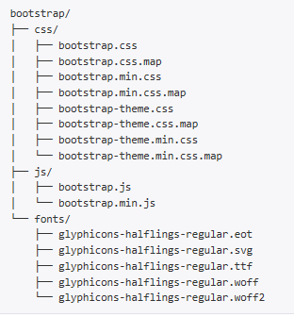
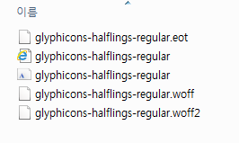
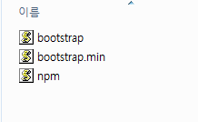
Bootstrap의 다운로드 및 압축풀기(3)-각 폴더의 구성요소
css
js
font

Slide 5
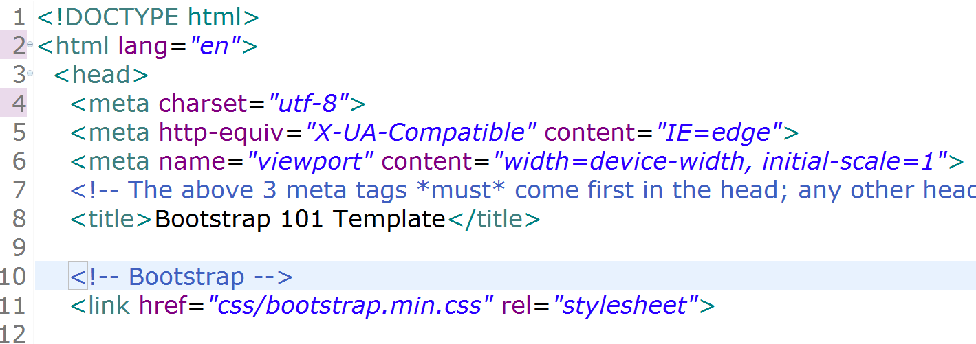
부트스트랩의 template구조(1)
Lang=“ko-kr”>로 변경(웹페이지에 한글사용)
단순히 <html>해도 된다.
브라우저에서 다양한 언어를 사용해도 해당언어가
제대로 보이게 된다.
현재 사용되는 IE
버전을 최신으로
사용하라는 표시
반응형 웹페이지를 적용해주는 부분
모바일이나 데스크탑은 해상도가 다른데
각 해상도에 맞는 웹페이지로 처리해주는 부분
부트스트랩 CSS파일을 적용

Slide 6
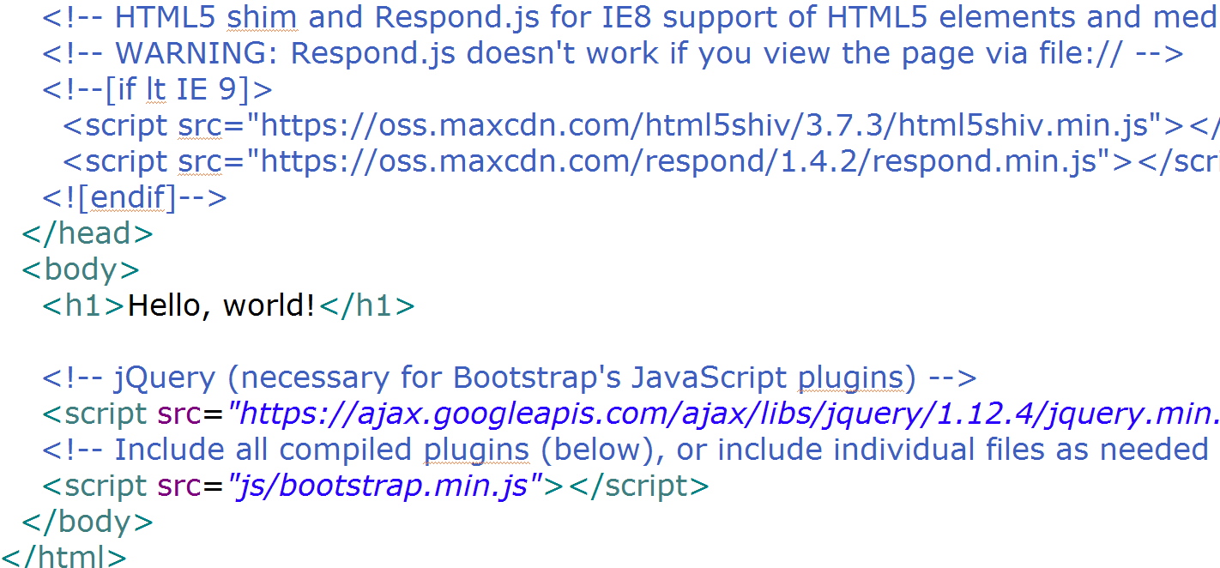
부트스트랩의 template구조 (2)
Html5태그가 적용되지 않는 IE9 버전이하의 부라우저에서
Html5 태그들이 적용될 수 있게 만들어주는 부분
jQuery를 호출 하는부분(CDN 방법 사용)
부트스트랩에서 사용하는 자바스크립트를 적용하는 부분

Slide 7
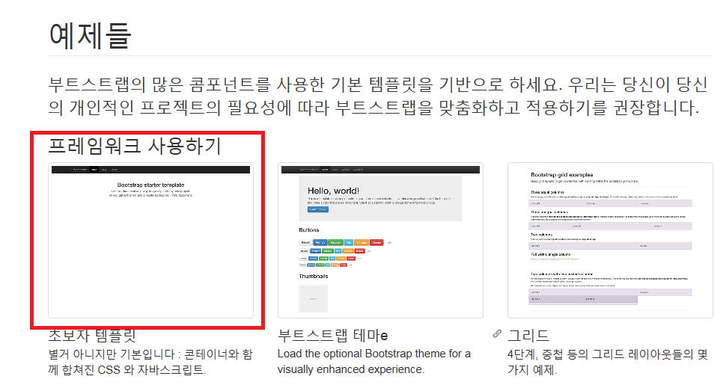
기본적인 반응형 웹페이지

Slide 8
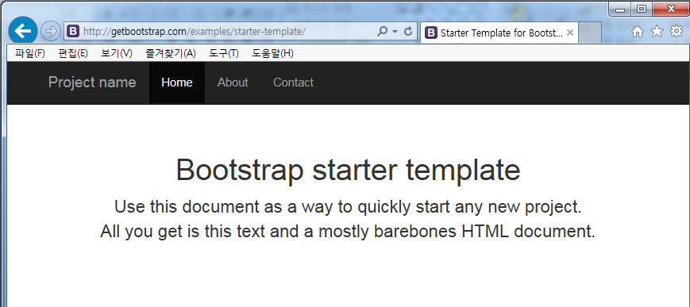
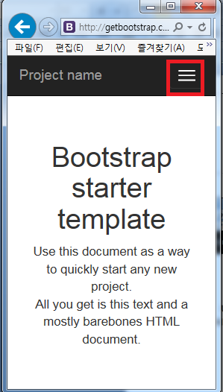
기본적인 반응형 웹페이지 확인

Slide 9
부트스트랩에서 사용하는 CSS

Slide 10
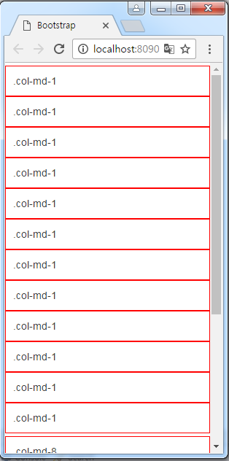
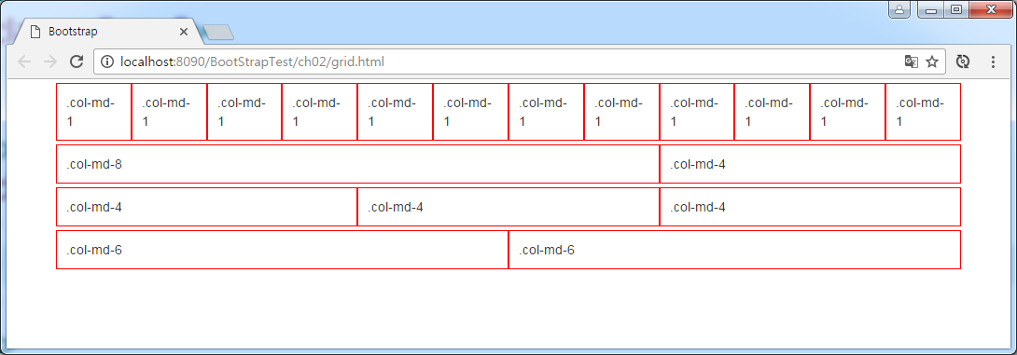
1.그리드 시스템(중요)
그리드
1.부트스트랩의 핵심 레이아웃
2.총 12열로 구성=>(1열씩 12개, 8,4, 4,4,4,6,6)로 레이아웃이 가능
3.그리드의 합은 항상 12가 되어야 한다. 합이 12를 넘거나 부족하면
화면 레이아웃을 구성하는 데 문제가 발생할 수 있다.
4.클래스 선택자를 기반으로 화면의 레이아웃을 잡아주는 역할
5.클래스 접두사 분류
모바일폰(<768px)=>.col-xs-
태블릿(>=768px)=>.col-sm-
데스크탑(>=992px)=>.col-md-
데스크탑(>=1200px)=>.col-lg_

Slide 11
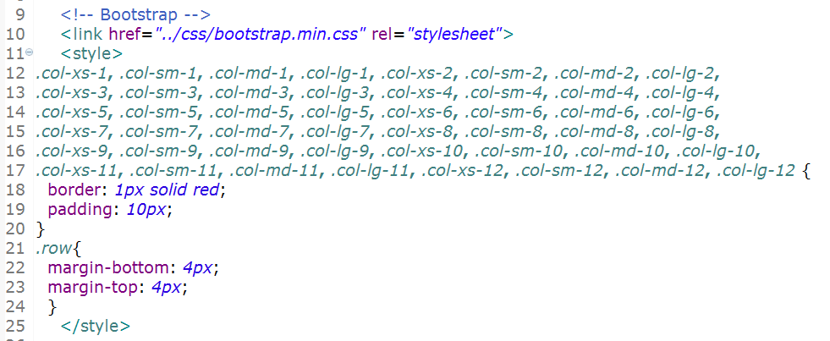
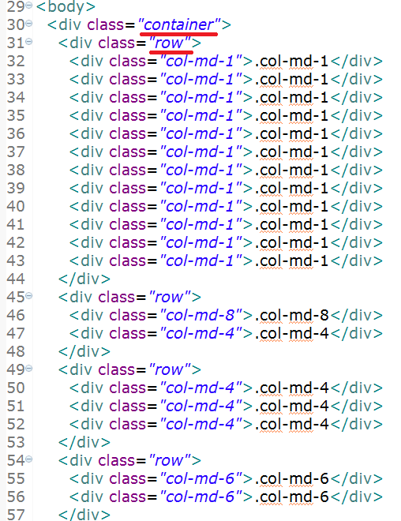
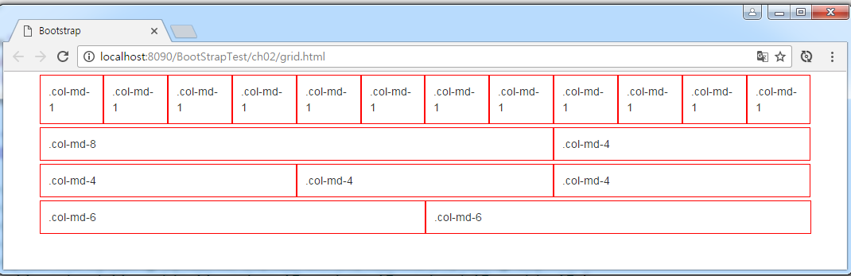
그리드 시스템 (1)
container
전체 레이아웃
을 감싸주는역할
전체확대시 양쪽에 여백이
생김
테두리 설정,안쪽여백은 10px
씩 설정
바깥여백의 위,아래
4px씩 여백주기

Slide 12
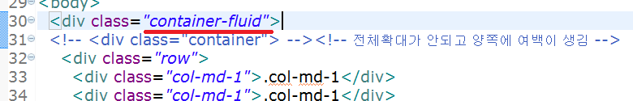
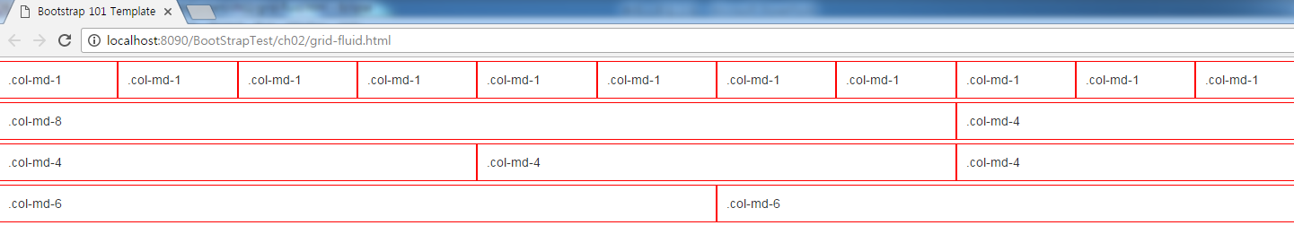
그리드 시스템 (2)-class=“container-fluid” (전체 확대)

Slide 13
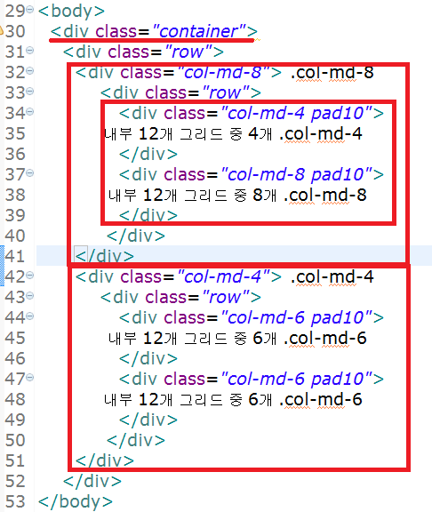
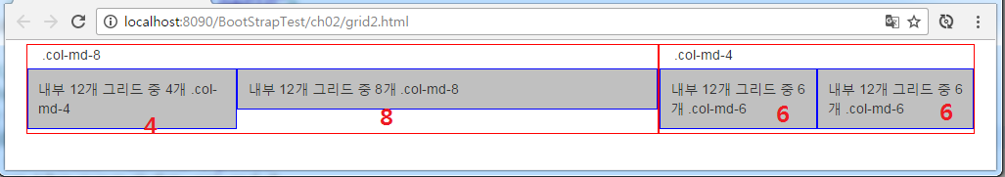
그리드 시스템 (3)-그리드는 중첩이 가능(내부 12개 가능)

Slide 14
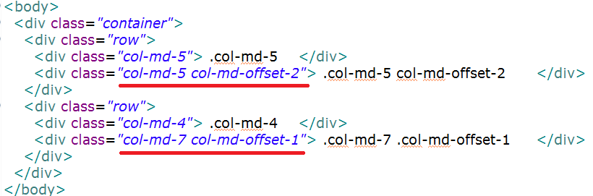
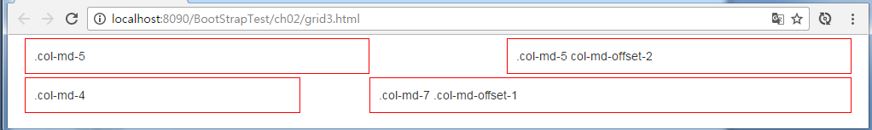
그리드 시스템 (4)-그리드 사이의 분리 가능(오프셋)
2열분리
1열분리
중간에 2열이 분리, 분리된 열을 제외한 나머지 열로 구성해야 하며
12열을 넘어서면 안된다.
1열이 분리,

Slide 15
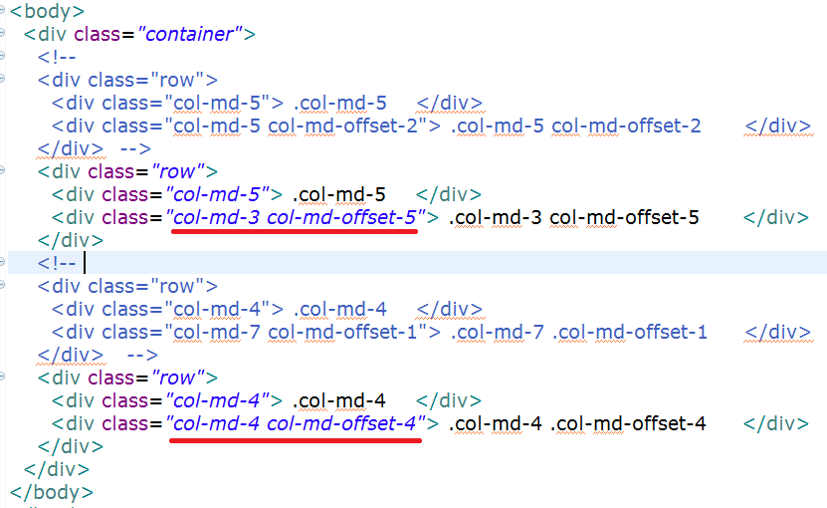
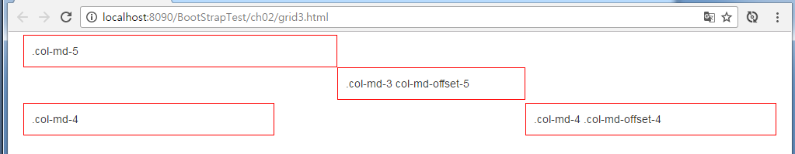
그리드 시스템 (5)-오프셋을 사용시 주의할점
여백까지 포함해서 13열이 되어서 다음
행으로 개행이 이루어진다.
다음행에 개행이 일어남

Slide 16
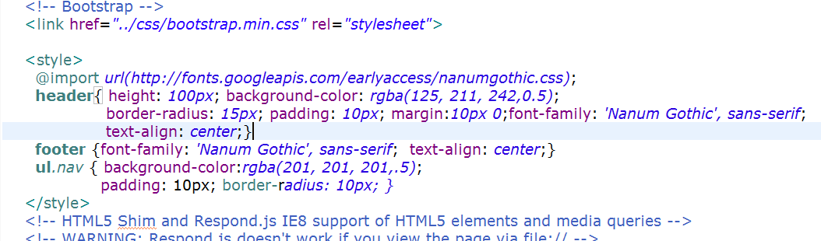
그리드 시스템 (6)-변형레이아웃 구현
header,footer,nav태그
스타일을 적용

Slide 17
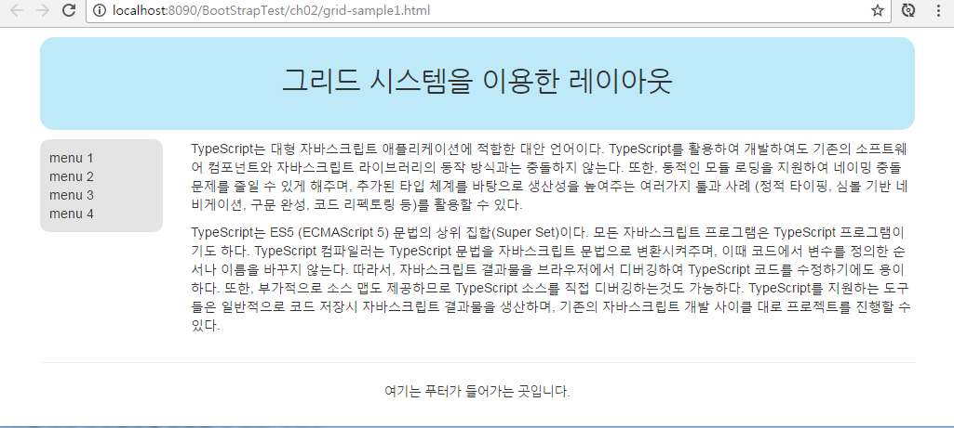
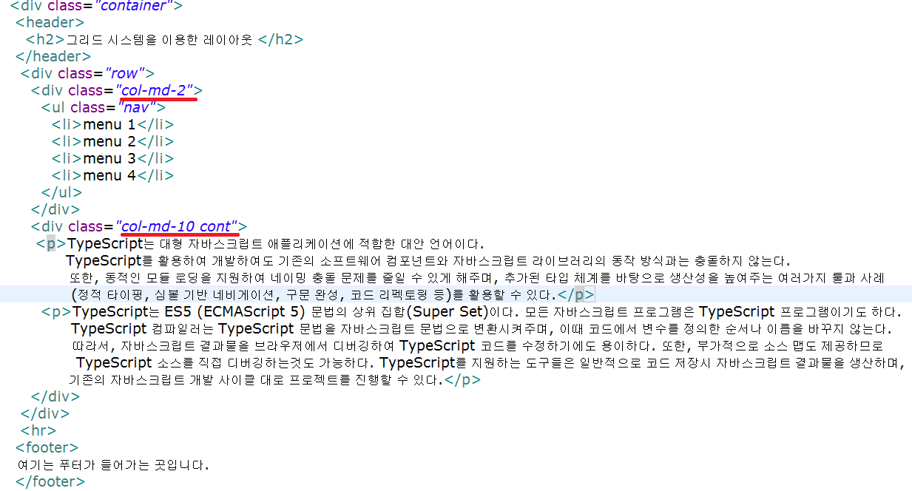
그리드 시스템 (7)-변형레이아웃 구현(2단 그리드)
2열
10열
본문부분

Slide 18
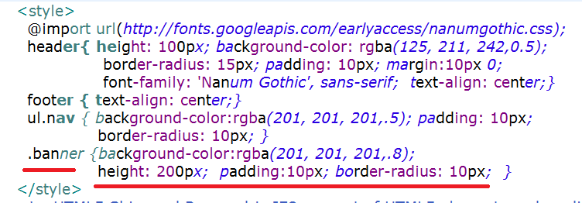
그리드 시스템 (8)-변형레이아웃 구현(3단 그리드)
앞의 예제 에 추가
마지막 3단에 대한 스타일 적용

Slide 19
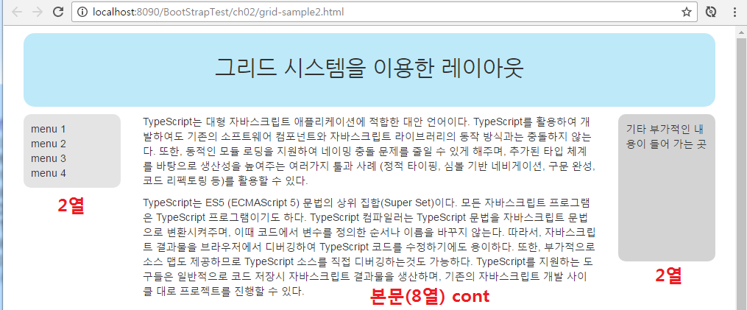
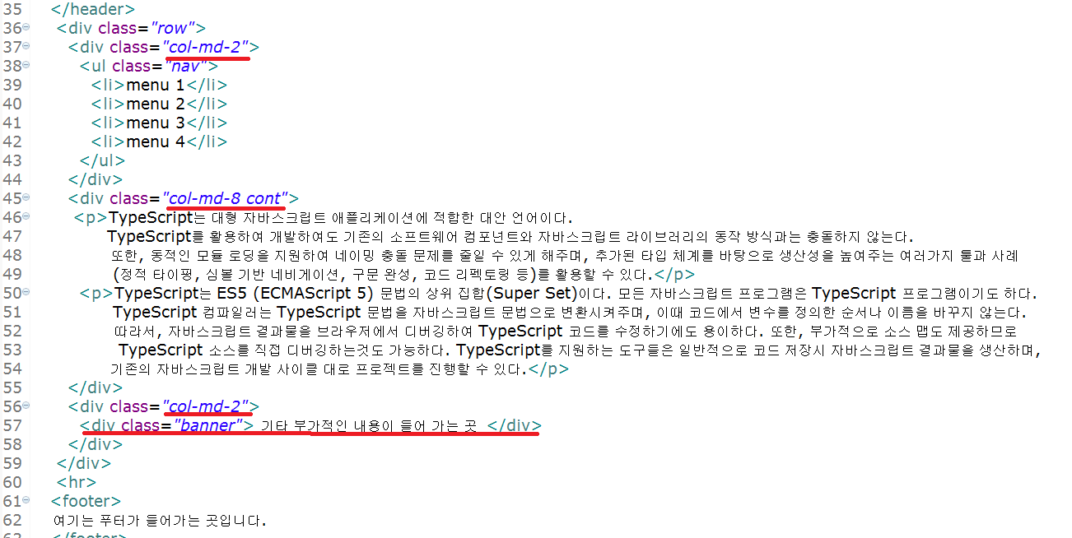
그리드 시스템 (9)-변형레이아웃 구현(3단 그리드)
css->float속성으로 레이아웃을 변경
그리드시스템->클래스 선택자를
이용해서 레이아웃을 변경시킨다.

Slide 20
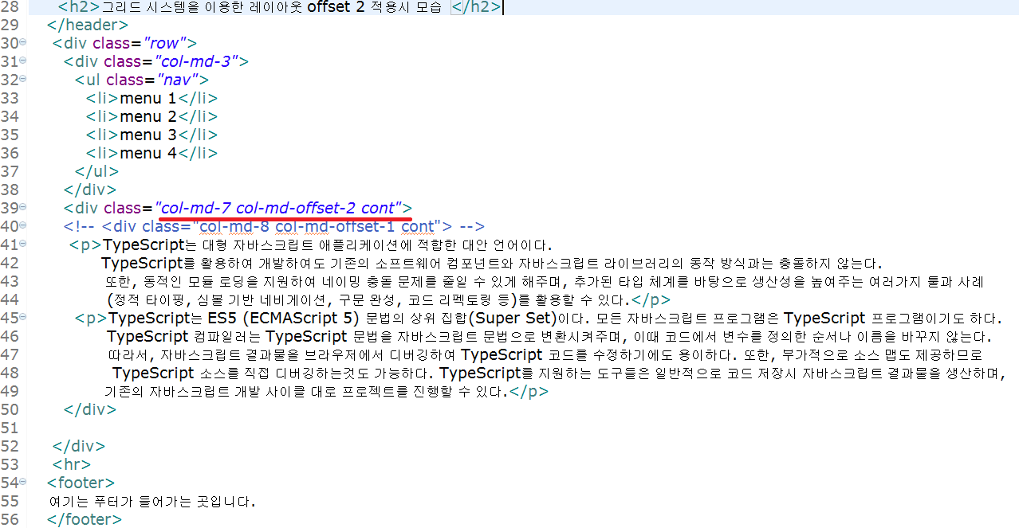
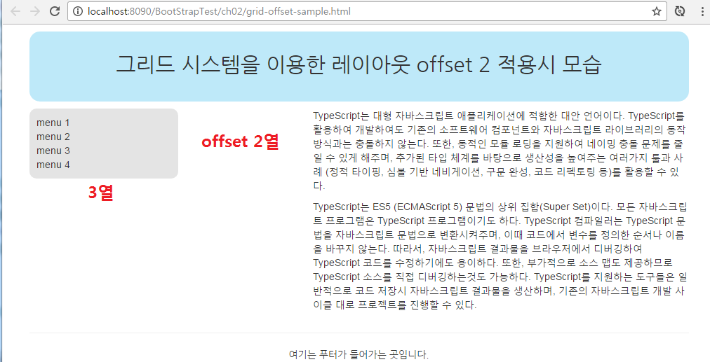
그리드 시스템 (10)-변형레이아웃 구현 (offset 2이 적용된 2단 그리드)
offset포함해서 열12을
맞춰야 된다.
offest 1이면 아래와 같이 변경

Slide 21
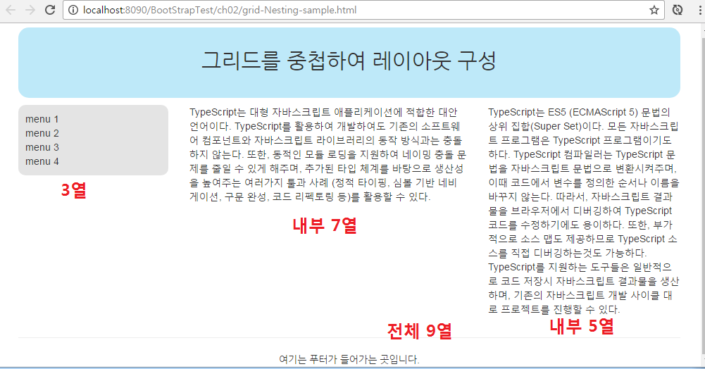
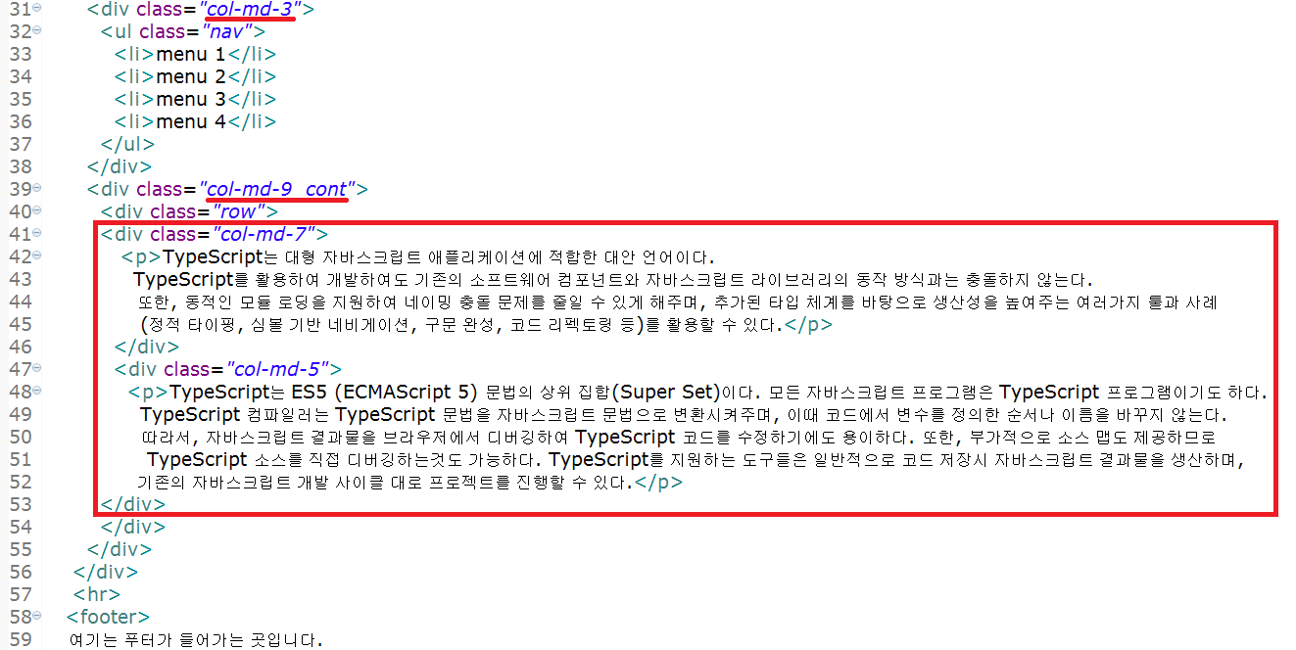
그리드 시스템 (11)-변형레이아웃 구현 (중첩이 적용된 2단 그리드)
내부 7,5열

Slide 22
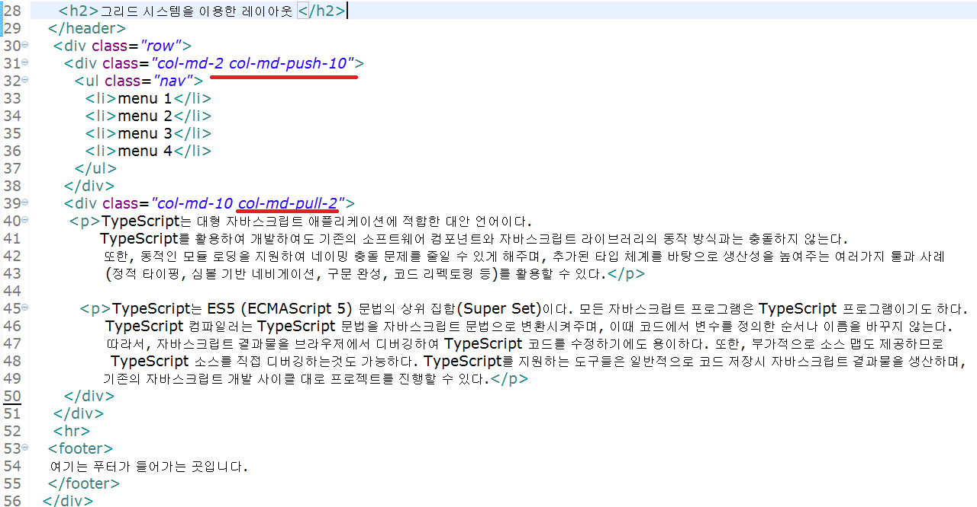
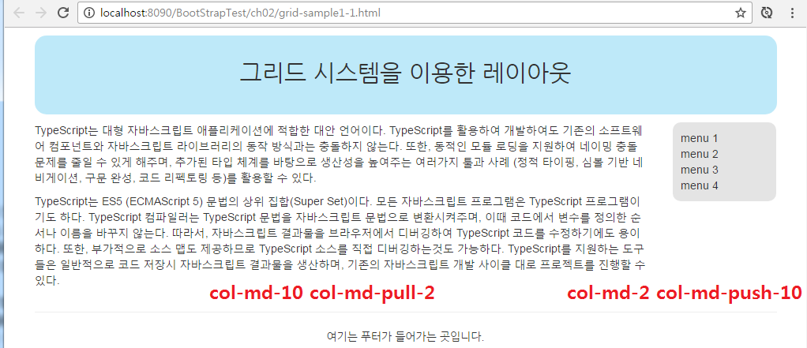
그리드 시스템 (12)-위치를 변경하는 경우

Slide 23
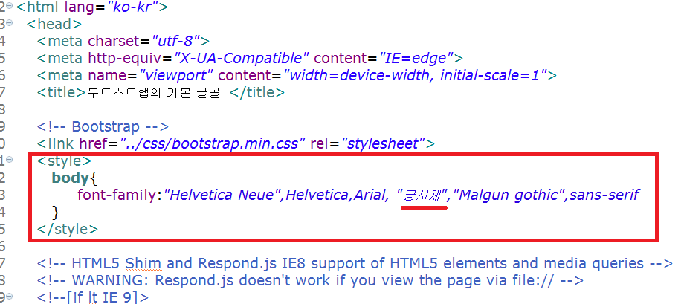
2.타이포그래피
타이포그래피
1.부트스트랩의 기본 글꼴 - Helvetica Neue,Helvetica,Arial
2.전체적인 글꼴 크기 – 14px
3.전체의 행간->1.42857443
4.글꼴 색 – 진한 회색
5.배경 색상 – 흰색
6.직접 부트스트랩의 파일을 편집하는 것보다 따로 설정이 권장 사항
브라우저마다 보여주는
기본 글꼴체가 다 다를수가
있기에 이렇게 부트스트랩
설정 부분 다음에 따로 설정
하는 것이 좋다.
눈에 띄게
하기위해
궁서체로
하는 경우

Slide 24
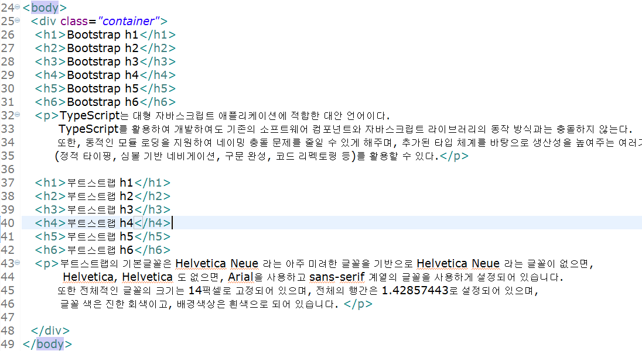
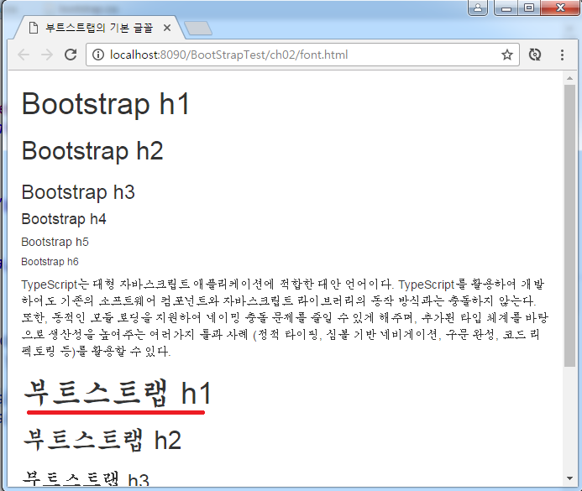
1)직접 html파일에 스타일을 적용시킨 경우
궁서체 확인

Slide 25
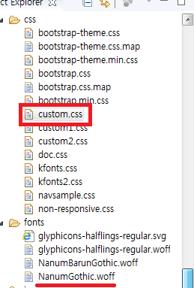
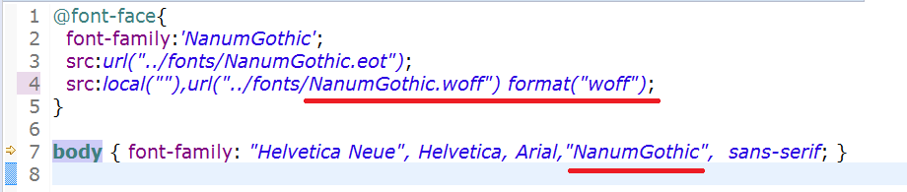
2)웹 폰트 @font-face 규칙 적용시켜 파일로 불러오기
1.웹폰트는 웹 디자이너가 사용자의 컴퓨터에 설치되지 않은 글꼴을 사용 가능
2.웹폰트는 구입한 폰트를 서버에 올려 놓은 후, CSS에 글꼴 파일을 포함시켜
놓으면 해당 사이트를 접속하는 사용자의 컴퓨터에 그 폰트가 다운로드 되어
보여집니다.
3.웹폰트를 HTML에 포함하려면 CSS3방식의 @font-face 규칙으로 정의
4.W3C 권장형식 - *.woff
5.크롬,사파리,파이어 폭스, 오페라,IE9이상 버전에서 *.woff 글꼴 형식을 지원
css/custom.css파일로 작성
font폴더에 불러올 폰트파일을 저장해 놓은 상태

Slide 26
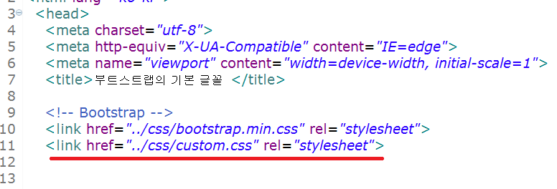
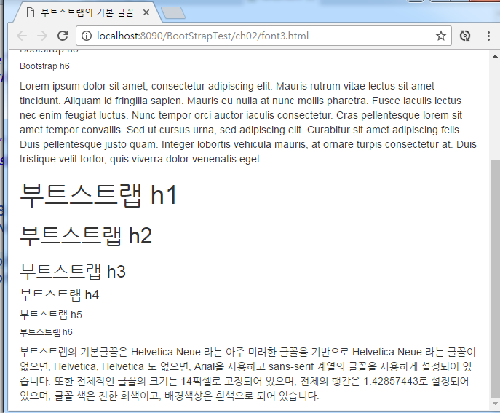
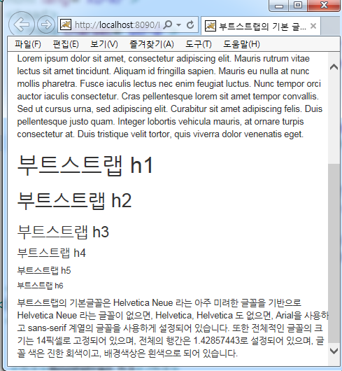
3) @font-face 적용 후 html에 설정(크롬,IE에서 확인)
custom.css파일을 적용
하는데 반드시 bootstrap.min.css
다음에 파일이 위치해 있어야 한다.
나눔고딕이 둘다 적용이 된다.
크롬
IE

Slide 27
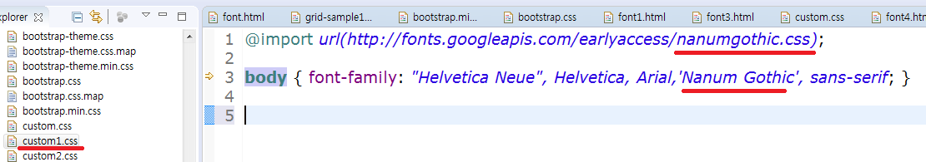
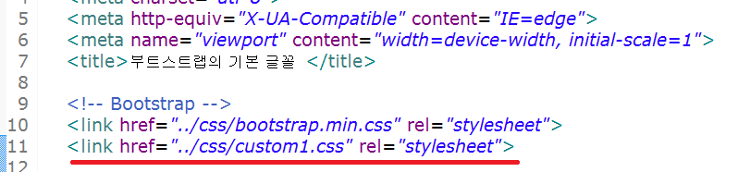
4) 웹사이트의 폰트 적용
css/custom1.css파일을 작성(@import을 이용)
부트스트랩파일
다음에 적용(custom1.css)

Slide 28
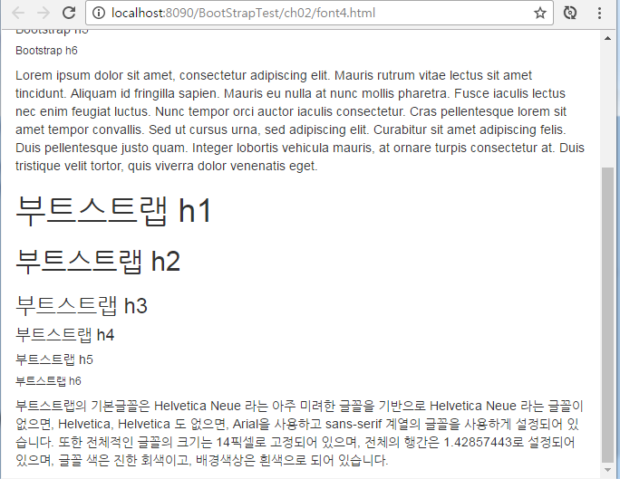
5) 웹사이트의 폰트 적용 확인
윈도우->12px 또는 11px가 좋다
14px이 상인 경우에는 글꼴이
깨지는 현상이 발생이 되곤한다
14px 이상의 글꼴은 나눔고딕이나
맑은 고딕등 최근에 나온 글꼴을
사용하면 가독성을 높일 수가 있다

Slide 29
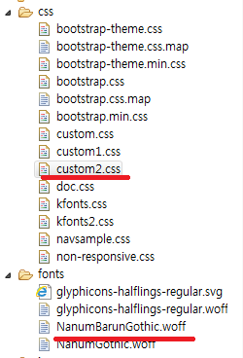
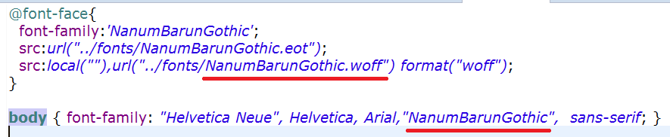

6) 부트스트랩을 하기 위한 클래스 선택자 정리 예제
type.html파일 작성
적용시킴

Slide 30

7) 글자 강조 태그(small, em, lead class)

Slide 31

8) 문단 정렬(.text-left, .text-center, .text-right)

Slide 32

9) 강조클래스(텍스트를 강조하는 또 다른 클래스) text-muted, text-priamry, text-success, text-info,text-warning, text-danger
<strong>과 <em> 태그와 함께 부트스트랩은 텍스트를 강조
할 수 있는 다른 클래스 또한 제공한다. 이는 단락이나 span
열에 적용할 수 있다.

Slide 33




10) 약어(줄임말)- <abbr>태그사용,도움말 (.initialism 클래스)
영문의 약자를 처리
하기위해서는 .initialism
클래스선택자를 사용

Slide 34

11) 인용구에 pull-right 클래스 적용시 오른쪽 정렬

Slide 35


12) list-unstyled클래스(왼쪽여백을 0으로 설정)

Slide 36

13) list-inline,dl-horizontal 클래스
list-inline=>세로로 정렬된 목록을 가로로 표시할 때 사용
dl-horizontal=>설명들이 수평으로 정렬이 된다.

Slide 37


14) table bootstrap 스타일 정리(table-sample.html 작성)(1)
기본테이블 구성인 경우

Slide 38


table bootstrap 스타일 정리(class=“table”)(2)
넓이(width)가 100%인 테이블이 생성,행사이에 border 적용이 된다.

Slide 39


table bootstrap 스타일 정리(class=“table table-striped”)(3)
테이블의 각 행에 색상을 넣어준다(table table-striped)

Slide 40


table bootstrap 스타일 정리(class=“table table-bordered”)(4)
기본테이블은 각 행에만 밑줄 테두리
가 있는데 테이블 전체에 테두리를
치고 싶을 경우에는 table table-bordered
를 적용시킨다.

Slide 41


table bootstrap 스타일 정리(class=“table table-horver”)(5)
Table-hover클래스를 적용시키면
각 행에 마우스를 갖다대는 경우
색상이 변하게 된다.

Slide 42


table bootstrap 스타일 정리(class=“table table-condensed”)(6)
table-condensed를 적용을 해주면
각 셀의 padding값이 작아져서 타이
트한 느낌의 테이블을 꾸밀 수가 있다

Slide 43


table bootstrap 스타일 정리 (class=“active, success, warning, danger”)(7)
각 행 또는 각 셀마다 색을 넣는 방법은 해당 행 또는 셀에다
클래스 선택자 부여한다.
active 클래스 선택자=>회색을 적용시킨다.
success클래스 선택자=>연두색을 적용시킨다.
warning 클래스 선택자=>겨자색을 적용시킨다.
danger클래스 선택자=>붉은색을 적용시킨다.

Slide 44


div태그와 table 태그에 스타일 적용 (8)
부트스트랩에서 사용하는 테이블은 모두 반응형테이블
로 브라우저의 길이에 맞춰 테이블의 크기 및 내용부분
또한 가변적으로 변한다.
->그러나 테이블의 크기가 줄어들면 테이블이 이상
하게 보이는데 이때 이부분의 (768px 이하)크기가
작아지면 자동으로 테이블에 스크롤바가 생성되게
설정가능하다.->테이블 태그가 적용이 된 부분을
div class=“table-responsive” 을 이용해서 감싸주면 된다.

Slide 45


table bootstrap 스타일 정리 (class=“table table-borderedtalbe table-hover”)(9)
테이블에 적용된 클래스 선택자의 경우 혼합해서 사용이
가능하다. 테이블의 테두리에 선이 적용되고 각 행마다
오버시 색상이 적용되게 할때 사용한다.

Slide 46


15) form에 적용되는 스타일(form-sample.html 작성)(1)
placeholder는 html5에서의
툴팁과 같은 역할을 한다.

Slide 47
form에 적용되는 스타일(form-sample.html 작성)(2) 알아두면 편리한 role 관련 속성
속성명 | 설명
alert | 아주 중요한 내용이나 정보가 있는 곳 또는 관련정보가 변경된 경우
article | 웹 페이지의 내용이 들어가 있는 곳 또는 내용이 변경된 경우
banner | 배너가 있는 곳을 표시해 줌
contentinfo | 전체 문서의 내용에 대한 안내가 있는 부분 또는 내용이 변경된 경우
heading | 페이지의 머리말 부분 또는 내용이 변경된 경우
img | 이미지가 있는 부분을 알려줌 또는 이미지가 변경된 경우
navigation | 메인 메뉴와 서브 메뉴가 있는 곳을 알려주거나 내용이 변경된 곳
menuitem | 서브 메뉴 또는 메뉴의 옵션이 있는 곳을 알려주거나 변경된 경우
form | 폼 양식이 있는 곳을 알려주거나 변경된 경우

Slide 48


form에 적용되는 스타일 (class=“form-control, class=“form-group”)(3)
form-group은 입력받는 부위에 적용시킨다.
부트스트랩에서는 값을 입력받는
Input,textarea,select태그는 전부
form-control 클래스 선택자 적용
모든 input,textarea,select는
넓이가 100%로 변환되고,높이
는 34px값이 적용되고, 패딩
값이 상하 6px 좌우는 12px
Border-radius값이 4px 적용됨
입력받는 부분은 일반적으로 label과
Input으로 구성되는데 form-group이
적용이 되면 하단으로 15px의 margin
값을 가지게 되어 공간적인 여백이생긴다.

Slide 49



form에 적용되는 스타일(class=“form-inline”)(4)
기본폼에서 인라인폼으로 변경
시킬때 사용하는 클래스선택자
브라우저의 넓이를 줄이는 경우 다음과 같이 모양이 변경됨

Slide 50


form에 적용되는 스타일(label 부분에 class=“sr-only”)(5) .sr-only(screen reader only)
Label부분에 .sr-only클래스 선택자를
추가하면 화면에만 보이지 않게 할 수있다.
Html5에서는 placeholder때문에 구지
Label이 필요없지만 Label을 아예 지워버리면
화면리더기(장애인용 웹사이트시 필요)
에서 label을 읽어들일 수 없기때문에
그냥 보이지 않게 설정하는 것이 더 좋다.

Slide 51


form에 적용되는 스타일 (class=“form-horizontal”, class=“control-label”)(6)
폼양식을 수평으로 정렬하기위해서는
그리드 시스템을 label부분과 input
부분에 적용시켜야 한다.
또한 form 부분에 form-horizontal
클래스 선택자를 적용시켜야한다.
label=“control-label”
최소 넓이가 768px이상인
경우에만 적용되며 label
텍스트를 오른쪽정렬 위해 서용
Label에 적용하고 Input부분
은 div를 이용해서 그리드
시스템을 적용시킨다.
Input부분을 div태그로 감싸는
이유는 input의 넓이가
width=100% 로 적용이 되기
때문에 div태그로 감싸주면
Input의 크기는 그리드가
적용된 div값에 연동 되기때문
이다.
2
10

Slide 52

html5에서 사용되는 모든 타입은 부트스트랩에서 사용이 가능 (파이어폭스,IE에서는 input 타입이 모두 text와 같이 보임)

Slide 53

html5에서의 입력양식 스타일적용(1)
부트스트랩에서는 col속성을 사용하지 않고 row속성만
사용합니다. 부트스트랩에서는 기본적으로 textarea
부분의 넓이를 100%로 처리하기 때문이다.
checkbox->다중선택 할때 , radio->하나만 선택

Slide 54

html5에서의 입력양식 스타일적용(2) class=“checkbox-inline”, class=“radio-inline” (수평정렬 할때)

Slide 55


html5에서의 입력양식 스타일적용(3) (class=“form-control-static”)
부트스트랩에서 사용하는 input과
Textarea부분에 마우스로 클릭하면
:focus속성이 적용이 된다.
select태그도
input와 동일하게
width:100%가 적용이 된다.
테두리 색상과 CSS3의 box-shadow속성이
적용이 된다.(input,textarea가 활성화시)
form내부에 텍스트를 삽입
하기위해선 텍스트 부분에
form-control-static클래스
선택자를 적용해준다.
(margin-bottom:0
padding:top:7px)값을 가진다
form-control-static을 부여하지 않으면
Label과 정렬이 틀어진다.

Slide 56

html5에서의 입력양식 스타일적용(4)
부트스트랩도 disabled속성을 적용시키면
부트스트랩의 고유 디자인으로 disabled상태가 된다.
fieldset부분 또한 disabled속성을
지정하면 해당 fieldset을 비활성화
해줄 수있다.

Slide 57

html5에서의 입력양식 스타일적용(5) (has-success,has-warning,has-error, input-lg,input-sm)
has-success(성공의 의미)
has-warning(경고의 의미)
has-error(실패의 의미)
각 선택자는 label과
Input을 감싸는 div태그에 적용하면 된다.
input 태그내부에 input-lg,input-sm클래스를 추가
->기본콘트롤 보다 크거나 작게 설정할 수가 있다.

Slide 58


html5에서의 입력양식 스타일적용(6) (class=“col-sm-2 col-lg-2외)
그리드 시스템을 이용해서 컬럼의 크기
도 조절이 가능하다. 해당 input태그를
div태그로 감싼후 그리드 시스템에서
사용하는 클래스 선택자를 적용해 주면
됩니다.
Input부분에 값을 어떻게 입력해야 하는지에 대한
도움말이 필요한 경우 <span class=“help-block”>..
</span>과 같은 인라인 태그를 이용해서 ,help-block
이란 클래스 선택자를 적용하면 된다.

Slide 59

버튼과 이미지 ,헬퍼클래스(1) (class=“btn btn-default,btn btn-primary,btn btn btn-success) (class=btn btn-info,btn btn-warning,btn btn-danger,btn btn-link)
기본 클래스 선택자는 .btn을 적용
하며 여기에 추가적으로 다양한버튼
효과가 가능하다.
<button></button> 이용해 만든 버튼의 경우

Slide 60

버튼과 이미지 ,헬퍼클래스(2)
기본적인 버튼을 만드는 방법
1.<button></button>
2.<input type=“button”>
3.<a href=“링크주소”> a 태그를 이용한 버튼
input type을 이용해 만든 버튼
링크를 이용해 만든 버튼의 경우

Slide 61

버튼과 이미지 ,헬퍼 클래스(2)-실행결과
화면에 출력된 기본적인 버튼의 모양들
1.<button></button>
2.<input type=“button”>
3.<a href=“링크주소”> a 태그를 이용한 버튼
class속성에 btn을 부여한 경우

Slide 62

버튼과 이미지,헬퍼 클래스(3)-버튼의 크기 조절 (.btn 클래스 선택자에 .btn-lg, .btn-sm, .btn-xs 추가)
btn-lg 큰 버튼생성
기본 버튼생성
btn-sm 작은 버튼생성
btn-xs 아주 작은
버튼생성
btn-block 클래스=>블록레벨 크기의 버튼을 만드는 경우(모달 윈도우 작성시 필요)
disabled=>비활성화

Slide 63

버튼과 이미지,헬퍼 클래스(3)-실행결과

Slide 64

버튼과 이미지,헬퍼 클래스(4)-이미지처리
부트스트랩에서의 이미지 처리 클래스는 3가지가 있다.
둥근 모서리 만들어준다
썸네일은
테두리가
쳐진다.
원형으로 만들어준다.
썸네일 이미지를 만들어준다.

Slide 65

버튼과 이미지,헬퍼 클래스(5)-반응형 이미지처리 (class=“img-responsive”)
이미지 또한 반응형으로
작동하게 되는데 img태그에
img-responsive 적용시킨다.

Slide 66



버튼과 이미지,헬퍼 클래스(5)-반응형 이미지처리 실행결과
브라우저의 크기를
줄이면 기본이미지를
제외한 모든 이미지의
크기가 작아진다.
브라우저의 넓이를 줄이면 다음과 같이 세로로 출력

Slide 67


버튼과 이미지,헬퍼 클래스(6)-헬퍼클래스(etc.html 작성) (class=“close”,box1 pull-right,box1 pull-left)

Slide 68

버튼과 이미지,헬퍼 클래스(7)-헬퍼클래스 (class=“clearfix”,show,hide,text-hide-logo)
네비게이션바에서는 메뉴들을 정렬
->.navbar-right,.navbar-left를 사용해야 한다.
.pull-right, .pull-left사용하면 안된다.
.pull-right와 .pull-left와 같이
Float속성을 이용해서 레이아웃
을 잡을때 경우에 따라서
Float부분을 해제할 경우에
.clearfix를 이용하면 박스모델에서
해제가 된다.
.show(콘텐츠 보여주기) .hide(콘텐츠 안보이기)
.text-hide logo클래스 선택자를 적용하면
텍스트는 감춰지며 그 부분에 배경이
미지가 출력이 된다.

Slide 69

버튼과 이미지,헬퍼 클래스(7)-실행 결과 (class=“clearfix”,show,hide,text-hide-logo)

Slide 70
부트스트랩의 CSS 기반 컴포넌트

Slide 71


1.특수문자 전용글꼴 처리(Glyphicons)
1.Glyphicons-halflings-regular 특수문자로 아이콘 처리
2.해당 특수문자는 약 180개의 아이콘이 포함
3.사용법->원하는 아이콘이 있을 경우 <span></span>태그를 이용해
적용해 준다.
4.적용 예)

Slide 72


특수문자 전용글꼴 처리(Glyphicons) (glyphicons-sampl.html)작성

Slide 73


특수문자 전용글꼴 처리(Glyphicons)(2)
툴바적용
버튼그룹적용 클래스
버튼사이의 문자열을
Glyphicons로 설정(span태그)
왼쪽
가운데
오른쪽
justify

Slide 74


특수문자 전용글꼴 처리(Glyphicons)(3)
큰버튼
기본버튼
작은 버튼
아주 작은 버튼
span태그사이에 설정

Slide 75


특수문자 전용글꼴 처리(Glyphicons)(4)-색깔 적용 가능
색깔이 red인 기본버튼
색깔이 blue인 기본버튼
버튼이 큰 유로이미지 버튼
정보제공 이미지 버튼
비디오 이미지 버튼

Slide 76

2.드롭 다운 (dropdown.html 작성)(1)
1.메뉴를 눌렀을때 하단으로 펼쳐지는 것
2.단독으로 사용할 수없고 부트스트랩에 포함된 자바스크립트와 jQuery를 같이 사용 해야 한다.
3.일반적으로 드롭다운 부분은 ul과 li로 구성된 리스트 태그에 적용된다.
4.아래와 같이 jquery에 관련된 파일을 불러와야 제대로 작동이 된다.

Slide 77



드롭 다운(dropdown.html 작성)(2)
ul class=“dropdown-menu”
html태그내의 data-toggel=“dropdown”있어야
작동이 된다.(a태그, 버튼태그,input태그에도 적용가능)
분리선 생성
tabindex->tab키로 이동하는 경우와 연관
-1값이 적용=>드롭다운메뉴의 서브메뉴
-1값이 적용 안되면 드롭다운 메뉴가 펼쳐짐
Tab키로 이동후 드롭메뉴선택후 enter치면 펼쳐진다

Slide 78



드롭 다운(dropdown.html 작성)(3) <ul class=“dropdown-menu pull-right” role=“menu”>
서브메뉴가 오른쪽에 정렬

Slide 79



드롭 다운(dropdown.html 작성)(4) <li role=“presentation” class=“dropdown-header>헤더</li>
드롭다운 메뉴를 버튼으로 연결한 경우
li태그에 class=“dropdown-header적용해서 헤더설정
헤더가 적용이 되는 부분에는 a태그 제거해줘야 된다.
li태그내에 class=“disabled”
적용시켜서 메뉴불활성화

Slide 80


3.버튼그룹(buttongrp.html 작성) (div class=“btn-group” , “btn-toolbar”)
btn-group(버튼 그룹 설정)
btn-toolbar(버튼 그룹을 툴바형태로 변환)

Slide 81


버튼그룹(2)-버튼그룹을 이용한 버튼의 일괄크기 지정 (btn-group-lg,btn-group-sm,btn-group-xs)
큰 버튼 그룹을 만드는 경우
기본 버튼 그룹을 만드는 경우
작은 버튼그룹을 만드는 경우
아주 작은 버튼그룹을 만드는 경우

Slide 82




버튼그룹(3)-버튼그룹을 이용한 중첩하는 경우
data-toggle=“dropdown”이 없으면
서브메뉴가 나오지를 않음
둥근모서리 설정가능
버튼에 메뉴가 연결되어
있다는 화살표 표시가 나옴
둥근모서리
설정X
class=“btn btn-default”
뒤에 dropdown-toggle
클래스가 없으면 버튼의 둥근모서리가 설정이 되지 않는다.

Slide 83


버튼그룹(4)-버튼그룹의 수직,양쪽 정렬하기
btn-group-vertical 주면 버튼이 수직정렬이 된다.
a태그 즉 링크태그에 한해서만 양쪽정렬이 된다.
일반버튼의 경우 btn-grpup-justified
클래스 줘도 양쪽정렬이 되지 않는다.

Slide 84

4.버튼 드롭 다운(buttondropdown.html파일 작성)(1)
드롭다운 컴포넌트와 CSS 버튼 속성을 결합한것

Slide 85



버튼 드롭 다운(2)-일반 버튼 드롭 다운(기준점)
둥근모서리 설정
세번째
중간에 btn-primary
(버튼의 파란색설정)

Slide 86


버튼 드롭 다운(3)-분할된 버튼 드롭 다운
버튼을 분리해서
일반버튼과 빨간색의
버튼을 따로 그룹지정
빨간색의 버튼드롭다운

Slide 87


버튼 드롭 다운(4)-버튼 드롭 다운 크기 조절
분할된 버튼 드롭다운의 경우 버튼이
2개이기 때문에 두 버튼에 모든 크기를
조절하는 클래스 선택자를 적용해줘야한다.
큰버튼의 드롭다운설정
파란색의 작은버튼의 드롭다운 설정

Slide 88


버튼 드롭 다운(5)-버튼 드롭업,버튼 드롭 다운 (div class=“btn-group drop”)
브라우저의 하단에 버튼이 위치하게 될 경우
드롭다운이 아니라 드롭업으로 처리해주는것이
좋다. 드롭업은 드롭다운이 적용된 btn-group에
Dropup을 추가해주면 된다.

Slide 89

5.입력그룹(inputgroup.html작성)(1) (class=“input-group”,class=“input-group-addon”)
입력그룹은 폼에서 가장 많이 사용하는 input을 확장하는 기능을 담당하며
그가 위치한 곳 앞 또는 뒤에 <span class=“input-group-addon”></span>추가
하고 <div class=“input-group”>을 이용하여 감싸면 된다.
입력부분(input tag)

Slide 90

입력그룹(2) (class=“input-group input-group-lg”)
입력그룹의 크기조절은 input-group클래스 선택자 부분에 input-group-lg
와 같이 크기를 조절하는 선택자를 추가해 주면 된다.
큰경우
작은 경우
입력그룹의 애드온 부분
에는 문자대신에 체크박스
라디오 버튼을 추가할 수있다.

Slide 91


입력그룹(3)(class=“input-group-btn”)
체크박스와 라디오 버튼은 input-group-addon
부분에 추가해주면 되지만 버튼 및 버튼드롭다운
은 input-group-addon이 아닌 input-group-btn
으로 변경한 후 추가해 줘야 한다.

Slide 92




입력그룹(4) 입력그룹 버튼 드롭다운 또는 드롭업추가

Slide 93
6.내비게이션(nav nav-tabs, nav nav-pills)(navigation.html작성)
부트스트랩의 내비게이션 기능->1) 내비게이션, 2)내비게이션바
내비게이션=>.nav 클래스 선택자 사용 문서 내부 또는 메인 메뉴 또는 서브 메뉴를 만들때 사용 종류->탭형, 알약형->디자인상의 차이는 없다. 탭형-><ul class=“nav nav-tabs”>와 같이 사용된다.
알약형-><ul class=“nav nav-pills”>와 같이 사용된다.
내비게이션바=>.nav-bar 클래스 선택자 사용 주로 메인 메뉴를 만들때 사용
탭형 내비게이션=>메뉴 하단에 선이 있다.
알약형 내비게이션=>메뉴 하단에 선이 없다. activate 상태에서의 메뉴 모양이 알약과 같은형태 탭형과는 달리 알약형은 수직으로도 정렬이 가능하다.

Slide 94

내비게이션 (탭형 내비게이션)(1) (class=“nav nav-tabs, class=“active”)
메뉴하단에 선이있다
선택된 경우

Slide 95

내비게이션 (알약형 내비게이션)(2) (class=“nav nav-pills, class=“active”)
메뉴하단에 선이없음
nav-pills부분에 nav-stacked
를 적용해주면 수직으로 정렬 된다.

Slide 96


내비게이션 (탭형 내비게이션 양쪽정렬)(3) (class=“nav nav-pills, class=“active”,class=“disabled”)
탭형과 알약형은 nav-tabs와 nav-pills
다음에 nav-justifed선택자 추가해주면
양쪽 정렬된 내비게이션을 만들 수있다.
메뉴의 li부분에 disabled선택자를 적용
해주면 메뉴가 비활성화 된다.

Slide 97


내비게이션 (탭형에 드롭다운을 적용)(4) <li class=“dropdown”>
기본 드롭 다운은 <div class=“dropdown”>을 적용
하지만 내비게이션에서는 <div class=“dropdown”>
은 <li class=“dropdown”>로 변경되어야 한다.

Slide 98


내비게이션 (알약형에 드롭다운을 적용)(5) <li class=“dropdown”>
알약형도 탭형과 마찬가지로 <li class=“dropdown”>
이 동일하게 적용이 된다.

Slide 99

7.내비게이션바(메인 메뉴 구성)-navbar.html 작성(1)

Slide 100


내비게이션바(nav class=“navbar navbar-default”) (2) (배경색상과 테두리 색상을 지정해주는 역할을 한다)
navbar-header->사이트로고가
들어가는 부분과 모바일 상태에서의
아이콘이 나오는 부분
버튼부분의 data-target=“navbar-ex1-collaspe”은
마크업API로 메뉴동작과 연동되는 부분이기에
삭제하면 안된다.
collapse선택자는 모바일상태에서 해당메
뉴가 보여지지 않게 감추는 역할한다.
navbar-collaspe는 모바일상태에서 생긴
아이콘을 클릭하면 서브메뉴가 보여지게
하는 역할을 한다.
내비게이션바는 기본적으로
Html5의 nav태그를 사용
내비게이션 바의 기본형태는
nav태그를 사용하고 클래스 선택자는
navbar navbar-defalut를 적용한다.

Slide 101

내비게이션바(메인 메뉴 구성) (3)
검색폼은 오른쪽에 배치
navbar-right 클래스 선택자

Slide 102



내비게이션바 기본 실행 결과
클릭하면 서브메뉴가 나온다.

Slide 103


내비게이션바의 메뉴부분의 오른쪽 정렬 (div class=“ navbar-right”) (4)
메뉴부분의 navbar-ex1-collapse
와 연관이 있으면 서브메뉴나오는
부분과 연결됨

Slide 104


내비게이션 바에 드롭다운 메뉴적용(class=“dropdown”) (navbar-dropdown.html작성)(1)
<li class=“dropdown”>
드롭다운 메뉴 설정

Slide 105

내비게이션 바에 드롭다운 메뉴적용(2)
navbar-form navbar-right
네비게이션 폼,오른쪽 정렬

Slide 106

내비게이션 바에 드롭다운 메뉴적용(3)

Slide 107



내비게이션 바에 드롭다운 메뉴적용 최종 실습

Slide 108

내비게이션 바에 오른쪽에 드롭다운 메뉴적용(navbar2.html) (class=“navbar-right”)
메뉴를 오른쪽으로 정렬시킨다.

Slide 109

내비게이션 바에 검색폼은 왼쪽에 정렬 (class=“navbar-left”)
navbar-form navbar-left
검색폼은 왼쪽에 정렬

Slide 110



내비게이션 바에 오른쪽에 드롭다운 메뉴적용 실습결과

Slide 111


내비게이션 바 내부( 버튼과 텍스트 그리고 일반링크) 적용 (navbar-btn-text-link.html 작성)
버튼은 폼내부에 있는 것이 아니라면
일반적인 버튼의 속성에 다 추가적으로
navbar-btn속성 적용
링크문자열(navbar-link)
텍스트 또는 p 태그를 이용하며 p태그에는 navbar-text
라는 클래스 선택자를 적용해줘야 한다.

Slide 112


네비게이션 상단에 고정(navbar-nocontainer.html 작성) navbar.html 파일과 소스 동일
상단에 내비게이션 바를 고정할 경우
.navbar-fixed-top속성만 적용하면
내비게이션바의 크기는 100% 확장된다.

Slide 113


네비게이션 상단에 고정(navbar-topfix.html 작성)(2) navbar.html 파일과 소스 동일
네비게이션바 고정하기위해
navbar-fixed-top 고정
메뉴부분이 양쪽으로 펼쳐지게 되는데 이를 방지하기위해 내비게이션 바가
적용된 내부에 container클래스 선택자를 추가해주는 작업이 필요하다.
<nav class=“navbar navbar-default navbar-fixed-top” role=“navigation”>
<div class=“container”>
==➔내용 추가
</div>
</nav>

Slide 114


네비게이션 상단에 고정(주의할 점)(3)
navbar-fixed-top
만 적용하면 Body
상단과의 거리를 적절
히 줘야 된다.
안주면 내비게이션바
가 다른 컨텐츠를
덮어버린다
네비게이션의 상단과 body사이의 거리를
줘야 된다. 밑의 하단도 마찬가지이다.

Slide 115

네비게이션 하단에 고정(navbar-bottomfix.html 작성)(1) navbar.topfix.html 파일과 소스 동일
네비게이션의 하단부분과 body사이의
거리를 줘야 한다.

Slide 116


네비게이션 하단에 고정(navbar-bottomfix.html 작성)(2) (class=“navbar-fixed-bottom”)
navbar-fixed-bottom
을 적용해주면 내비게이션
바가 하단에 고정되는데
이 경우에도 상단에 고정
하는 것과 동일하게 내부에
Container속성을 적용해
줘야 된다.

Slide 117

네비게이션 하단에 고정(navbar-bottomfix.html 작성)(3)

Slide 118

네비게이션 하단에 고정 실행 결과(4)
하단에 고정 70px 정도 여유공간

Slide 119


네비게이션 상단에 고정(navbar-statictop.html 작성) (class=“navbar-static-top”)
Body태그에 padding-top:70px
를 주지 않아도 된다.
브라우저에서 일반적인 네비게이션바와
동일 한 속성을 지니지만,너비가
100%가 되는 네비게이션바를
만들 수가 있다. 고정된 내비게애션바와
다르게 .navbar-static-top은
Body {padding-top:70px;}과 같은
속성을 적용할 필요가 없다.
양옆으로 패딩값이 제거되어있기
때문이다.

Slide 120


네비게이션 상단에 고정(class=“navbar-static-top 단점)
일반 네비게이션 바와 다르게 양 옆쪽으로 패딩값이 제거 된다.
따라서 .navbar-static-top 내부에
Form을 오른쪽에 배치할 경우 별도의
패딩값을 적용해 줘야 한다.

Slide 121


네비게이션 바의 반전(class=“navbar-inverse”)
내비게이션 바에서 navbar-default
대신에 navbar-inverse를 적용해 주면
내비게이션바의 배경색과 텍스트 색
이 반전되는 효과를 줄 수있다.

Slide 122

8.경로와 페이지네이션 (bmpaging.html)작성(1) <ol class=“breadcrumb”><ul class=“pagination”>
경로는 웹사이트에서 현재 어느 페이지에 있다는 것을 알
려주는 역할을 한다.특히 쇼핑몰에서 많이 사용한다.
ol태그에 breadcrumb라는 클래스를 적용하면 만들수있다.
페이지네이션은 일반적으로 게시판하단에 숫자로
다음,이전 페이지 또는 특정페이지를 선택하게
하는 부분을 말한다
ul태그에 pagination클래스를 적용하면 된다.

Slide 123


경로와 페이지네이션 작성(2)-활성화,비활성화 <li class=“disabled”><li class=“active”>
비활성화(disabled), 활성화(active)
a태그가 들어간 부분을 <span>태그를 이용
해서 대체해서 동일한 효과를 볼 수가 있다.

Slide 124


경로와 페이지네이션 작성(3)-페이지네이션 크기 조절 <ul class=“pagination-lg”><ul class=“pagination-sm”> <ul class=“pager”>
큰 페이지네이션 만들 수 있다.
작은 페이지네이션 만들 수 있다.
pager=>블로그 본문에서
다음페이지,이전페이지와 같은
단순한 페이지네이션을 사용할때 사용

Slide 125


경로와 페이지네이션 작성(4)-페이지네이션 크기 조절 <li class=“previous”><li class=“next”>
ul태그 내부의 li에 previous,next를 주면
양끝에 정렬이 된다.
페이지 비활성화(disabled)

Slide 126

9.라벨과 배지(labelnbadge.html) 작성(1) <span class=“label label-default,label-danger,label-info”>
라벨->커뮤니티 게시판이나 블로그에 새로
운글이 올라온 경우 새로운 글이 있다는것
을 표시해주는 역할을 하는것,
글내용중에 중요하거나 반드시 알려야하는것 에 부여
기본은 회색이며 css에서 사용했던 버튼사용법과
비슷 =>라벨도 btn-* 대신에 label-*로 처리해준다
빨간색
하늘색

Slide 127

9.라벨과 배지(labelnbadge.html) 작성(2) <span class=“badge”>, <span class=“badge pull-right”>
Lable은 버튼과 사용방법이 거의 비스
Btn-*대신에 label-*을 사용
배지는 주로 숫자로 구성되는데,읽지않은
메일이나 새로운 글이 나타났을때 표시해주는역할
배지는 <span class=“badge”>로 처리
badge pull-right->오른쪽으로 배치정렬

Slide 128

10.점보트론과 페이지 제목(jumbotron.html) 작성(1)
점보트론은 사이트에서 일반적으로 프론트페이지 또는 아주
중요한 페이지에서 해당 콘텐츠를 강조할때 사용한다.
점보트론의 내부 글꼴크기(21px) ,부트스트랩 기본글꼴크기(14px)
점보트론의 내부는 30px의 패딩값이 적용이 되고,배경색상이 희색
점보트론을 .container내부에 두지 않고 외부에 두면 넓이가
100%로 설정이 된다.

Slide 129


점보트론과 페이지 제목 작성(2)
페이지 제목은 페이지의 시작 부분에 설정을 해주면 페이지와
웹페이지의 다른 요소들을 분리시켜주는 역할을 하게되어 페이지의
가독성을 높여주는 역할을 한다.
.container외부에 있는 점보트론의 경우
이와 같이 넓이가 100%로 설정이 된다.
하단의 .container 내부에 있는 점보트론의
경우 container 값의 변화에 따라 점보트론의
크기도 변하게 된다.

Slide 130

11.썸네일(사진갤러리 용도) (thumbnail.html) 작성
썸네일은 thumnail이라는 클래스선택자를 사용
그리드 시스템과 병행해서 사용
컴포넌트에서의 썸네일은 img태그에 클래스선택자를
적용하는 것이 아니라 div태그 a 태그에 적용하고
각각의 썸네일을 그리드 시스템과결합하여
사진 갤러리로 만드는 것을 의미한다.
태블릿 및 스마트 폰에서 2개의
그리드를 ,데스크탑에서는 4개의
그리드를 보여주게된다.

Slide 131


썸네일(제목,내용,다른요소 추가)작성(2) <div class=“caption”></div>
썸네일 그리드 시스템 내부에서는
.caption이라는 클래스 선택자를 이용
해서 제목과 내용,그리고 다른 요소들
도 추가해 줄 수 있다.또한 썸네일 컴포
넌트를 이용할 경우 이미지의 크기는
그리드 시스템과 연동되어 자동적으로
크기가 조절이 된다.

Slide 132


썸네일(제목,내용,다른요소 추가)작성(3) <div class=“caption”></div>

Slide 133

12.경보와 진행바(alert.html 파일 작성)(1)
경보는 웹페이지의 폼 양식에서 입력에 문제가
생겼거나 웹 페이지에서 주의할 내용을 강하게
알려줄때 사용한다.
기본클래스는
없고 div태그를
이용하여 4가지
방식으로 처리한다
alert-dismissable 선택자와 없애기
버튼을 추가해서 경보 사라지게 할수있다.
단 버튼태그에는 반드시 class=“close”
Data-dismiss=“alert” aria-hidden=“true”
와 같은 속성을 추가해야 한다.
alert-link->경보내 링크표시할때 사용

Slide 134

경보와 진행바 실행 결과

Slide 135


경보와 진행바(progressbar.html 파일 작성)(2)
전체를 progress 선택자를 이용해 감쌈
진행바의 현재값,최소
최대값 설정
Style=“width:숫자%” 숫자부분을
변화하면 진행바의 크기도 변화한다
진행바의 4가지의 색상적용 가능

Slide 136

경보와 진행바(progressbar.html 파일 작성)(2) 실행결과

Slide 137


경보와 진행바(progressbar.html 파일 작성)(3) <div class=“progress progress-striped”>
진행바에 줄무늬 패턴이 생성
줄무늬는 IE9과 그 이하의 버전에는 안나옴

Slide 138

경보와 진행바 작성(3) 실행결과
active를 추가하면 줄무늬
패턴에 애니매이션이 적용된다.

Slide 139



13.미디어 객체,목록그룹,패널,Wells(media.html파일 작성)(1)
미디어객체는 게시판 또는 블로그의 댓글을 처리해주는 부분
미디어 객체 전체는 media 선택자를 이용해서 감싸줌
이미지의 위치는 왼쪽정렬,여기서 pull-right을 적용
하면 이미지 부분은 오른쪽으로 정렬됨.
이미지는 media-object 선택자를
적용해줌으로써, display:block속성이
적용이 된다.
미디어 바디부분
제목부분은 media-heading 선택자를 적용해줌을써
5픽셀의 여백을 만들어 줄 수 있다.

Slide 140

미디어 객체,목록그룹,패널,Wells(media.html파일 작성)(2)
미디어 객체의 media-body 내부에 또 다른
Media를 삽입해 줌으로써,댓글에 대한 댓글글을 만들 수 있다

Slide 141
미디어 객체,목록그룹,패널,Wells(media.html파일 작성)(3) (목록태그를 사용해서 미디어객체를 만드는 방법)
pull-right=>이미지는 오른쪽으로 배치가능
목록그룹은 단순히 목록을 그룹으로 묶기도
하지만, 주로 웹사이트의 서브페이지의 오른쪽
또는 왼쪽에 위치한 서브메뉴를 구성할때 편리하다.
<ul class=“media-list”>
<li class=“media”>
<a class=“pull-left” href=“#”>
<img class=“media-object” src=“…..” alt=“…”>
</a>
<div class=“media-body”>
<h4 class=“media-heading”>Media heading </h4>
… 내용 기술
</div>
</li>
</ul>

Slide 142



미디어 객체,목록그룹,패널,Wells(media.html파일 작성)(4) (목록태그를 사용해서 미디어객체를 만드는 방법)
댓글에 댓글도 가능

Slide 143

미디어 객체,목록그룹,패널,Wells(media.html파일 작성)(5) <a class=“pull-right” >(이미지 오른쪽으로 정렬)

Slide 144



목록그룹(list-group.html파일 생성)(1) <ul class=“list-group”><li class=“list-group-item”>
배지표시
활성화상태 체크

Slide 145


목록그룹(list-group.html파일 생성)(2) <ul class=“list-group-item-heading”> <li class=“list-group-item-text”>
목록그룹 내부
에는 다음과 같이
다양한 html태그
적용이 가능하다.

Slide 146


패널 생성(panel.html)작성(1) <div class=“panel panel-default, panel-body”>
패널은 DOM으로 처리된 부분에 박스를
만들어 준다.(ex 메모지)
Panel-body상단에는 panel-heading 선택자를
추가해주면 상단이 있는 패널을 만들 수 있다.
패널에 제목을 설정해 줄 수있다.(panel-title)

Slide 147





패널에 버튼처럼 다양한 색상이 적용이 가능 (panel.html)작성(2) <div class=“panel-footer” panel-primary,panel-success, panel-info,panel-warning,panel-danger>
panel-footer 패널 하단 생성

Slide 148



패널에 테이블을 적용 작성(3) (패널내부에 panel-body가 있는 경우)

Slide 149


패널에 테이블을 적용 작성(4) (패널내부에 panel-body가 없는 경우)

Slide 150


패널에 테이블을 적용 작성(5) (패널내부에 리스트 그룹 적용)

Slide 151


Wells 작성(박스가 움푹 파인 효과를 내는 컴포넌트) <div class=“well”>….</div>

